Slide 1




Slide 2



1. システムの目的
2. システムの経緯
3. システムの概要
4. システムの内容
5. JLPTとは？
6. デモンストレーション
7. 期待効果
8. 工夫した点
9. 質疑応答

Slide 3


留学生の日本語に関する負担を減らし、
効率的な学習をサポートする

Slide 4


チーム内で日本語学習に苦労する留学生がいた
悩みを共有し、チーム全員が共感した

Slide 5
約半数 !

Slide 6


日本語が苦手な方向けの
コミュニケーションを向上させるシステム
ユーザが問題を解いたり
メンターとの会話を通じて日本語の学習ができる

Slide 7


機能
会話機能を利用して友達や先輩に教えてもらえる
JLPTをメインにした問題を解く
対象ユーザー
本校で日本語学習を希望する留学生(全学年該当)
日本語を教えたい人

Slide 8



国家公認日本語能力試験
レベルはN1~N5に分かれる

Slide 9


デモンストレーション

Slide 10
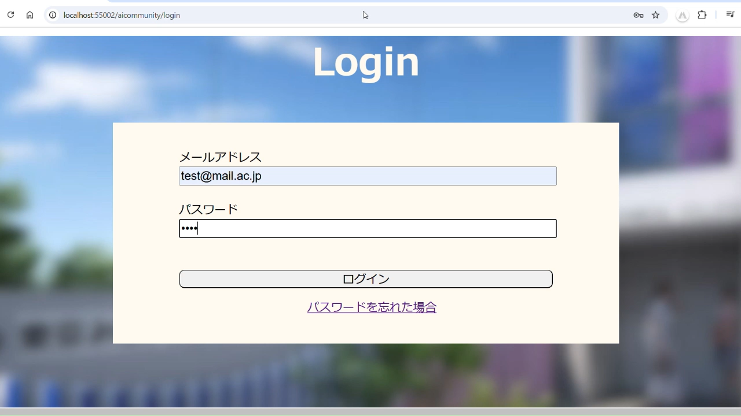

Slide 11



期待効果

Slide 12

個別対応の学習 | メンターとのZoom授業で効率的な学習支援
学習モチベーションの向上 | リアルタイムコミュニティでユーザー間の 相互作用と励まし
迅速なフィードバック | リアルタイムで質問し、即座に問題を解決

Slide 13

工夫した点

Slide 14


クイズ正解率
レイアウト機能

Slide 15
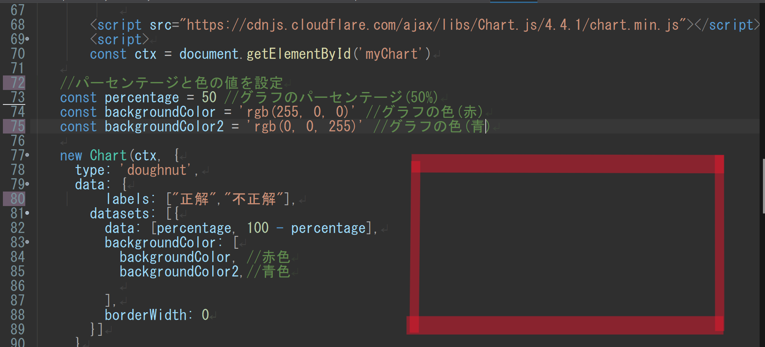
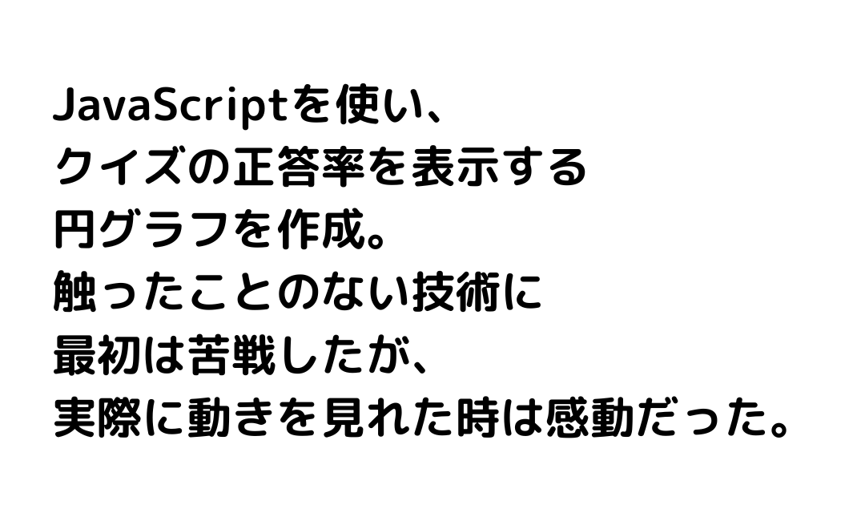

Slide 16
正解率 : 65.5%

Slide 17
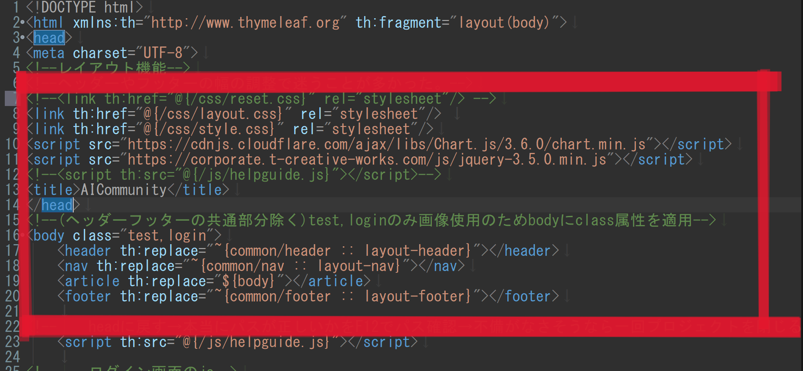
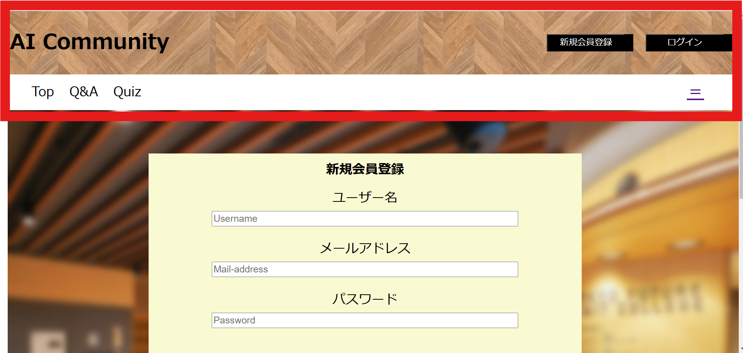
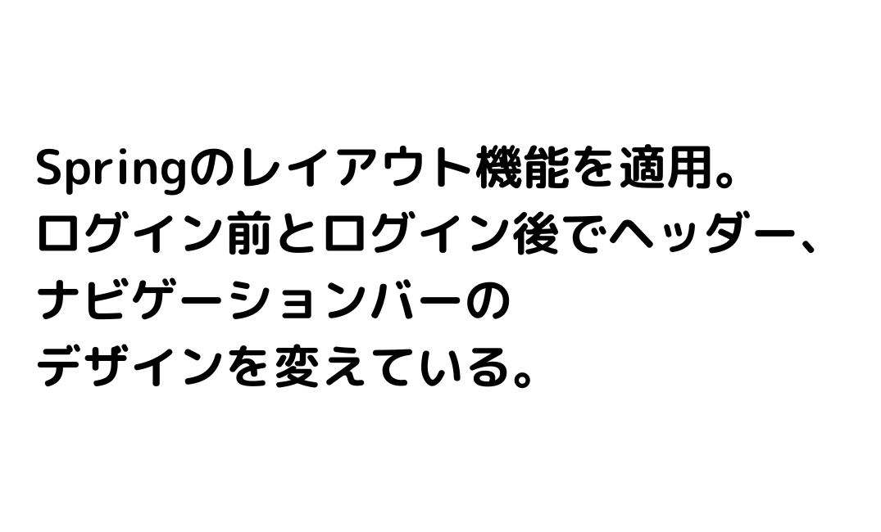

Slide 18

質疑応答

Slide 19
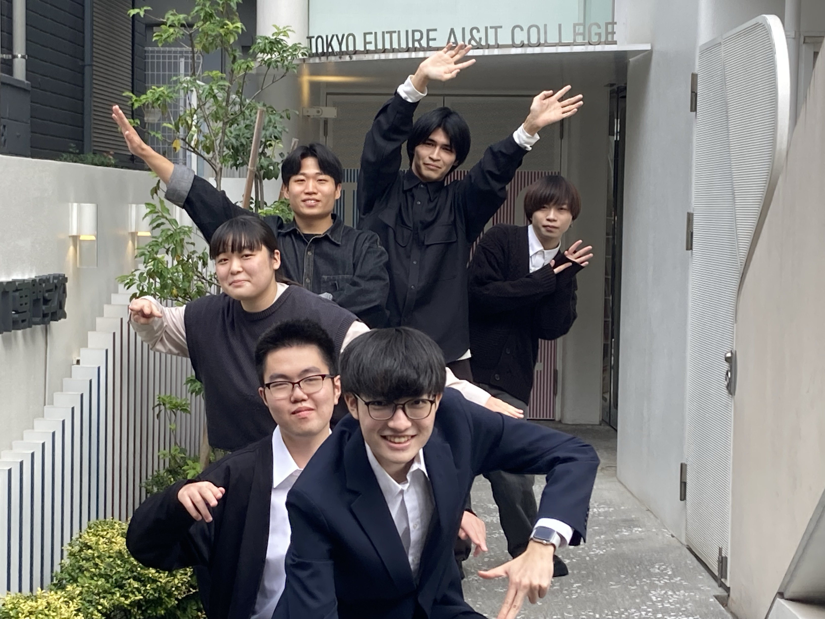

ご清聴ありがとうございました

